Slide 1
OurEDA 2024年夏季答辩 方向：WEB
答辩人：张文哲、20232241162、18652718970
答辩时间：2024.8.17

Slide 2
题目要求
重构简易版 Todo List
具有良好的文件结构
合理编写的 README.md
健康的代码缩进风格
在本地或云运行服务器，链接数据库实现数据持久化
实现简易登录注册系统
包含 Login, Logout, Register 三个模块
实现基于Session，Token 或其他常见的身份认证机制

Slide 3
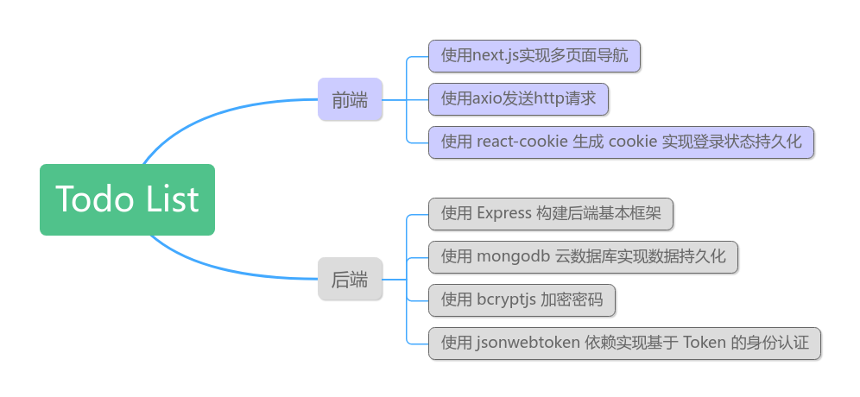
设计思路

Slide 4
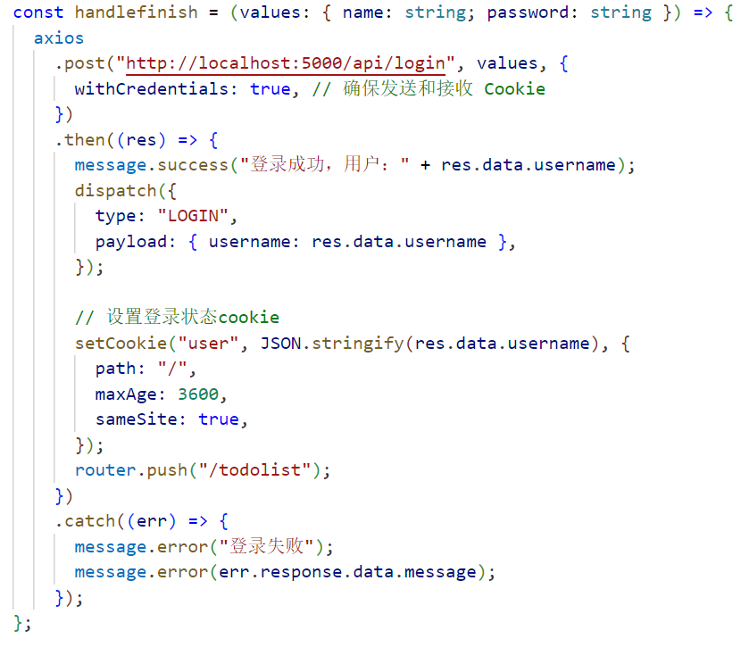
具体实现
login：前端设置
在提交表单后触发事件处理函数，将表单中的信息作为请求的 body 部分发送。
同时包含 withCredentials 字段允许响应中包含后端返回的 Token。
在接受到成功响应后更新 state, 并设置用来维持登录状态的cookie。
在接受到错误后显示错误信息

Slide 5
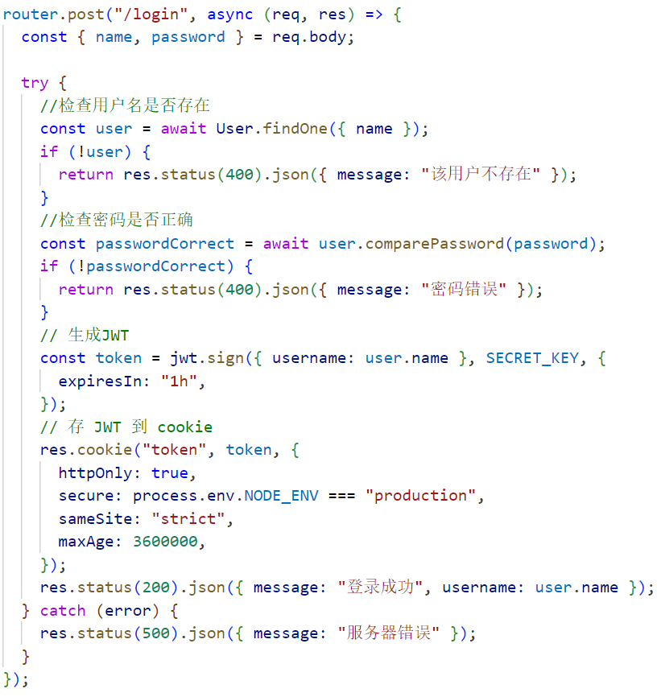
具体实现
login：后端设置
将请求中的信息提取后，在数据库中检索用户名和密码，用户不存在或密码有误，则返回包含错误信息的响应。
若正确，则用 JWT 生成对应的 Token 并保存至 cookie 随响应发送至前端。

Slide 6
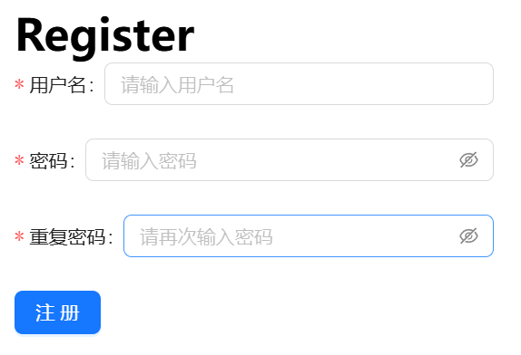
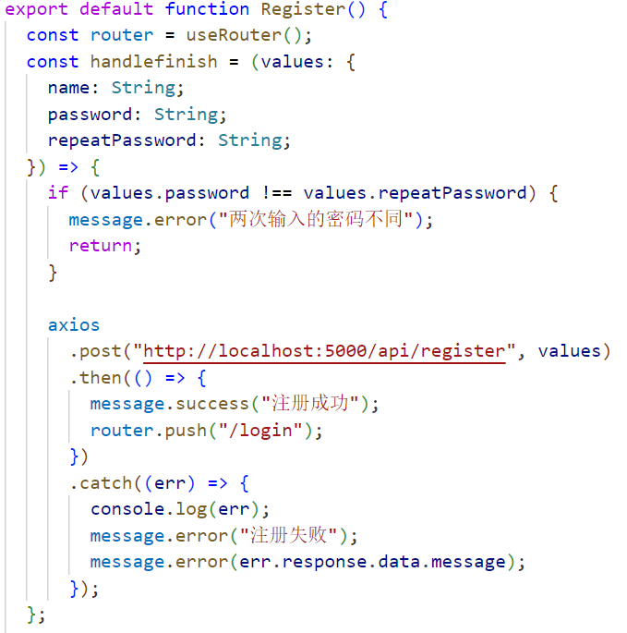
具体实现
register：前端设置
判断两次输入的密码是否相同
发送注册请求，若成功响应则跳转至登录界面

Slide 7
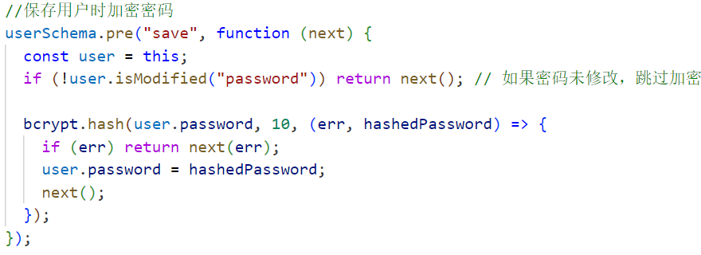
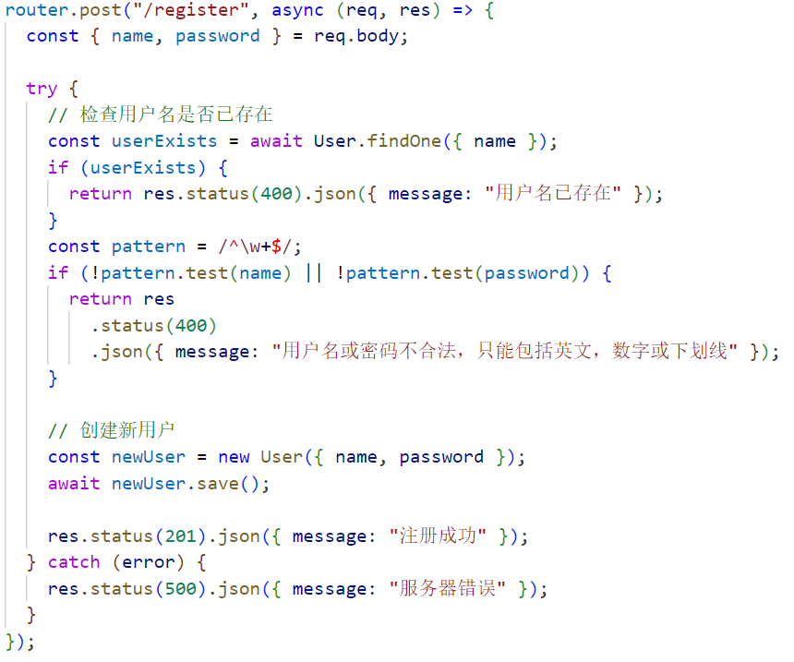
具体实现
register：后端设置
判断要注册的用户名是否已经存在，并用正则表达式判断用户名和密码是否合法
创建新用户，并使用 mongodb 的预保存钩子对密码进行处理。
使用 bcrypt.hash 对密码进行加密，并将 salt 设置为 10。

Slide 8
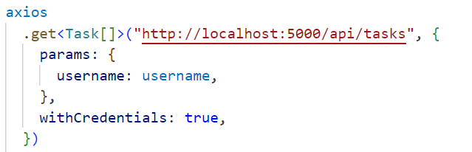
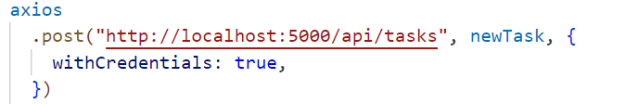
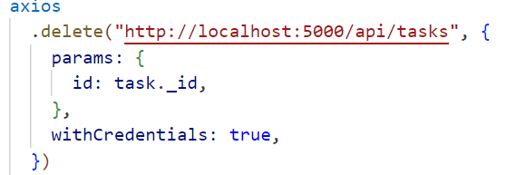
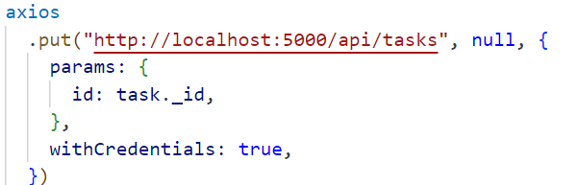
具体实现
TodoList：前后端设置
使用 get 请求拉取任务信息，使用 post 请求新建任务，使用 delete 请求删除任务，使用 put 请求更新任务完成情况。
在后端处理请求时带上中间件 authenticateToken 来进行 Token 认证。

Slide 9
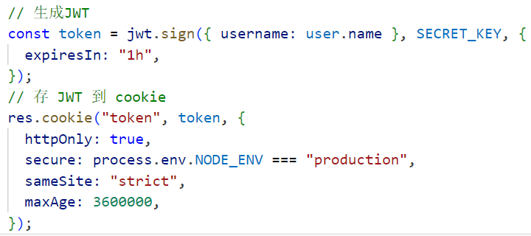
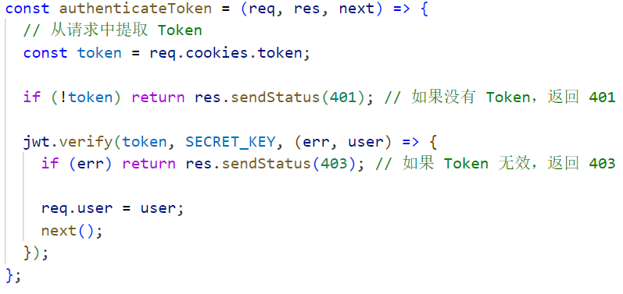
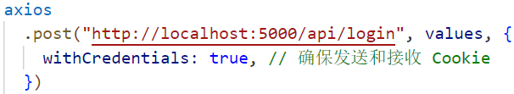
具体实现
Token 实现
登录时生成 Token
编写中间件在请求受保护的数据时进行认证
允许跨域请求的头部中包含cookie
调用中间件
注销时删除Token

Slide 10
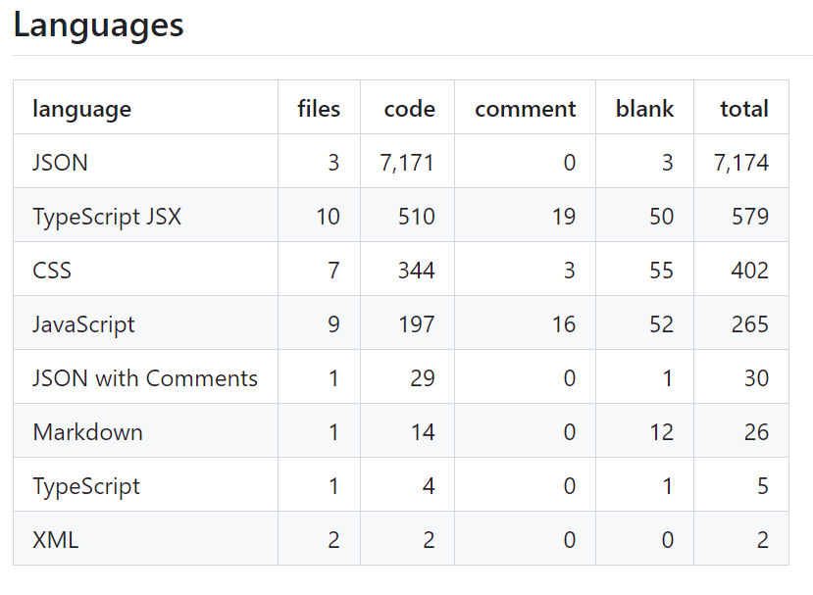
完成情况总结
总工程代码行数：8483行

Slide 11
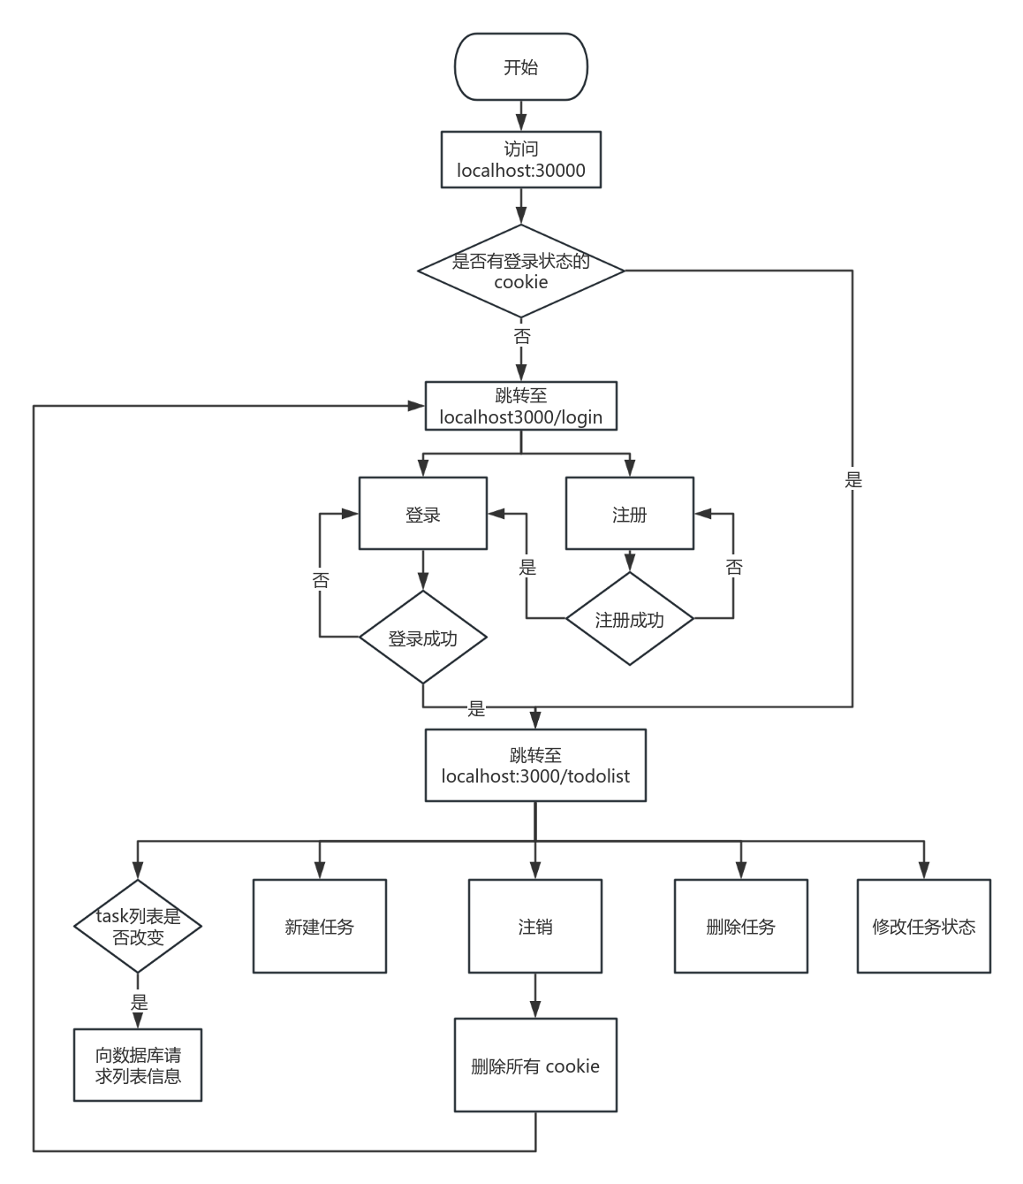
项目流程图

Slide 12
项目总结（本页含DEMO写法）
实现了项目所应具有的基本功能
实现了 login, logout, register 三个基本层次
使用数据库实现了数据持久化
实现了基于 Token 的身份认证
不足
JWT 密钥被编码在源代码中，可用放在环境变量或配置文件中
存储登录状态的 cookie 中保存的用户信息未进行加密
使用的是 mongodb 的云数据库，未在本地部署数据库，对各类数据库操作仍不熟悉

Slide 13
学期计划
认真学习课程内容
学习 sql 语言的使用
学习计算机网络的相关知识

Slide 14
谢谢OurEDA各位学长
Notes:
在幻灯片放映模式下，选择箭头访问相应链接。

